Slide 1
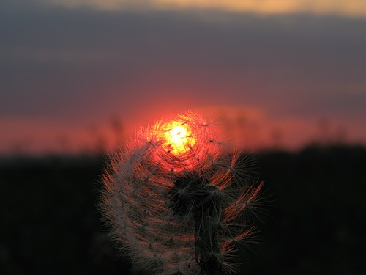
– Давным давно увидел человек необыкновенного зверя, у которого на носу рог и назвал его как?

Slide 2
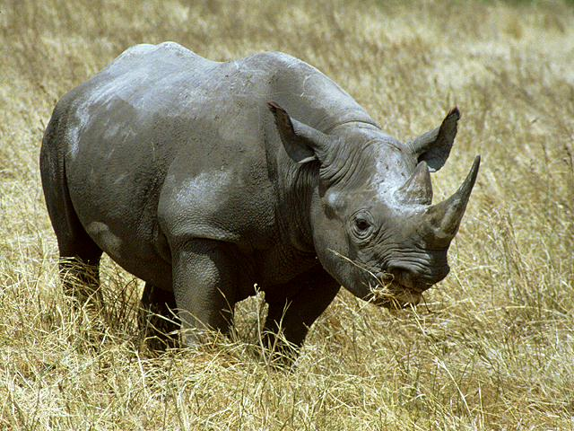
Носорог
От каких слов образовалось слово носорог?
НОС
РОГ

Slide 3
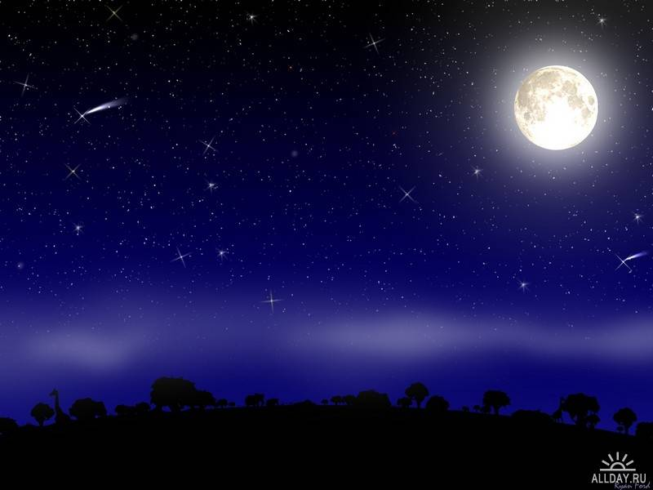
– А у этого животного вообще дикий образ. Все его тело покрыто длинными иглами. Засмеялся человек и назвал его…

Slide 4
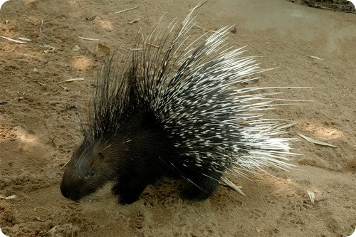
Дикобраз
От каких слов образовано дикобраз?
Дикий
Образ

Slide 5
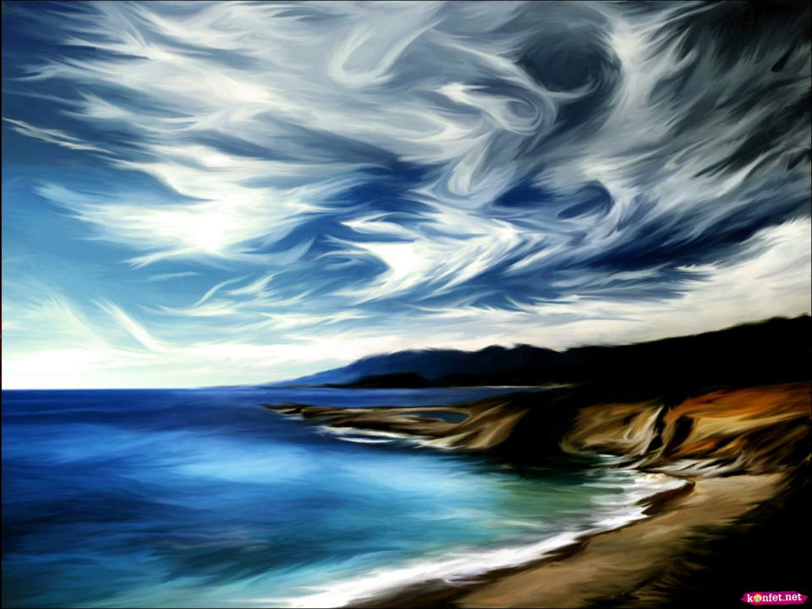
– А этот зверь очень похож на медведя, но у него длинный нос, и он поменьше размером. Он просто обожает есть муравьев. За это его так и прозвали…

Slide 6
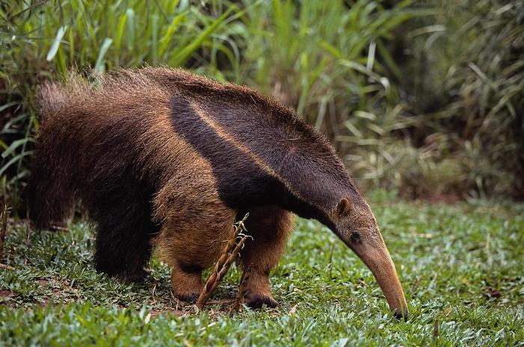
Муравьед
От каких слов образовано это слово?
Муравьи
Еда

